Slide 1

Humanistens digitale værktøjskasse
Python for humanister
Notes:
Workshop i python.
Opgave orienteret python – forventningsafstemme, vi kommer ikke til at kode alt fra bunden. Vi kommer til at arbejde med scripts (stykker af kode), som kan gøre bestemte ting for os.

Slide 2
Program
Introduktion til python
Gennemgang af scripts/programmer
Kopiere mange filer på en gang
Træk noter og overstregninger ud af PDF-filer
Download af kodesproget (Python)
Rotere PDF-filer
Croppe/beskære PDF-filer

Slide 3
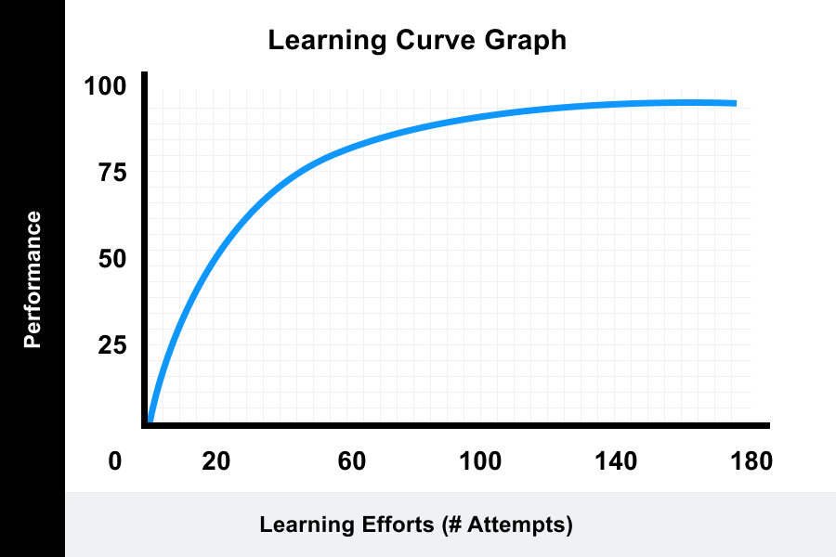

Slide 4
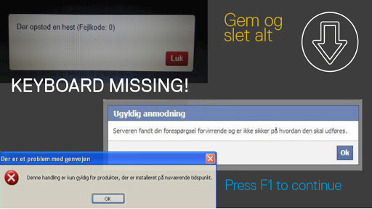
OK at fejle!
Fejl sker

Slide 5
Python
Kort introduktion
Notes:
Installation af miniconda – inkluderer python
Miniconda er en package-manager og en environment-manager – HVAD BETYDER DET?
Vi skal bruge kodesproget Python. Det skal vi fordi det kode vi skal arbejde med i dag er skrevet i det sprog. Derfor er vi nødt til at installere det på vores computere, så de kan lære at tale det sprog.
Nogle computere kommer med en bestemt udgave af python, men vi skal alle installere det igennem miniconda. Så er vi sikre på, at alle har samme version og udgave af sproget.

Slide 6

Command Line Interface (CLI)
Notes:
Hvad er CLI?
Vi skal i workshoppen arbejde med vores computer på en måde, der er fundamentalt anderledes end hvad vi normalt er vandt til at gøre. Vi kommer til at ligge det grafiske interface (vores skrivebord og billeder af mapper) på hylden og interagere med computeren igennem tekst og commands. En af de helt store forskelle fra vores "hverdagsbrug" af computeren og til denne Command Line brug er, at vores mus/trackpad ikke spiller en særligt stor rolle. Det er ikke muligt, at klikke på noget med musen. Istedet skal vi fortælle computeren, hvad vi vil have den til med tekst kommandoer

Slide 7
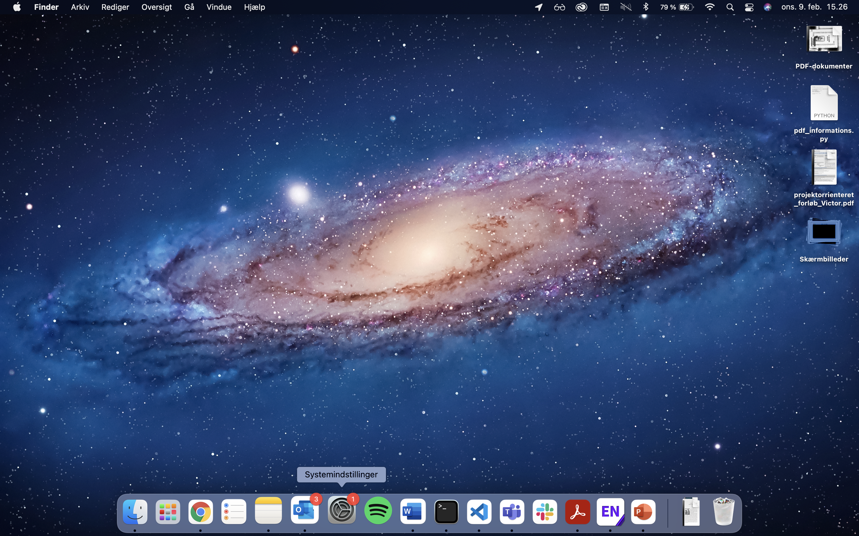

Slide 8
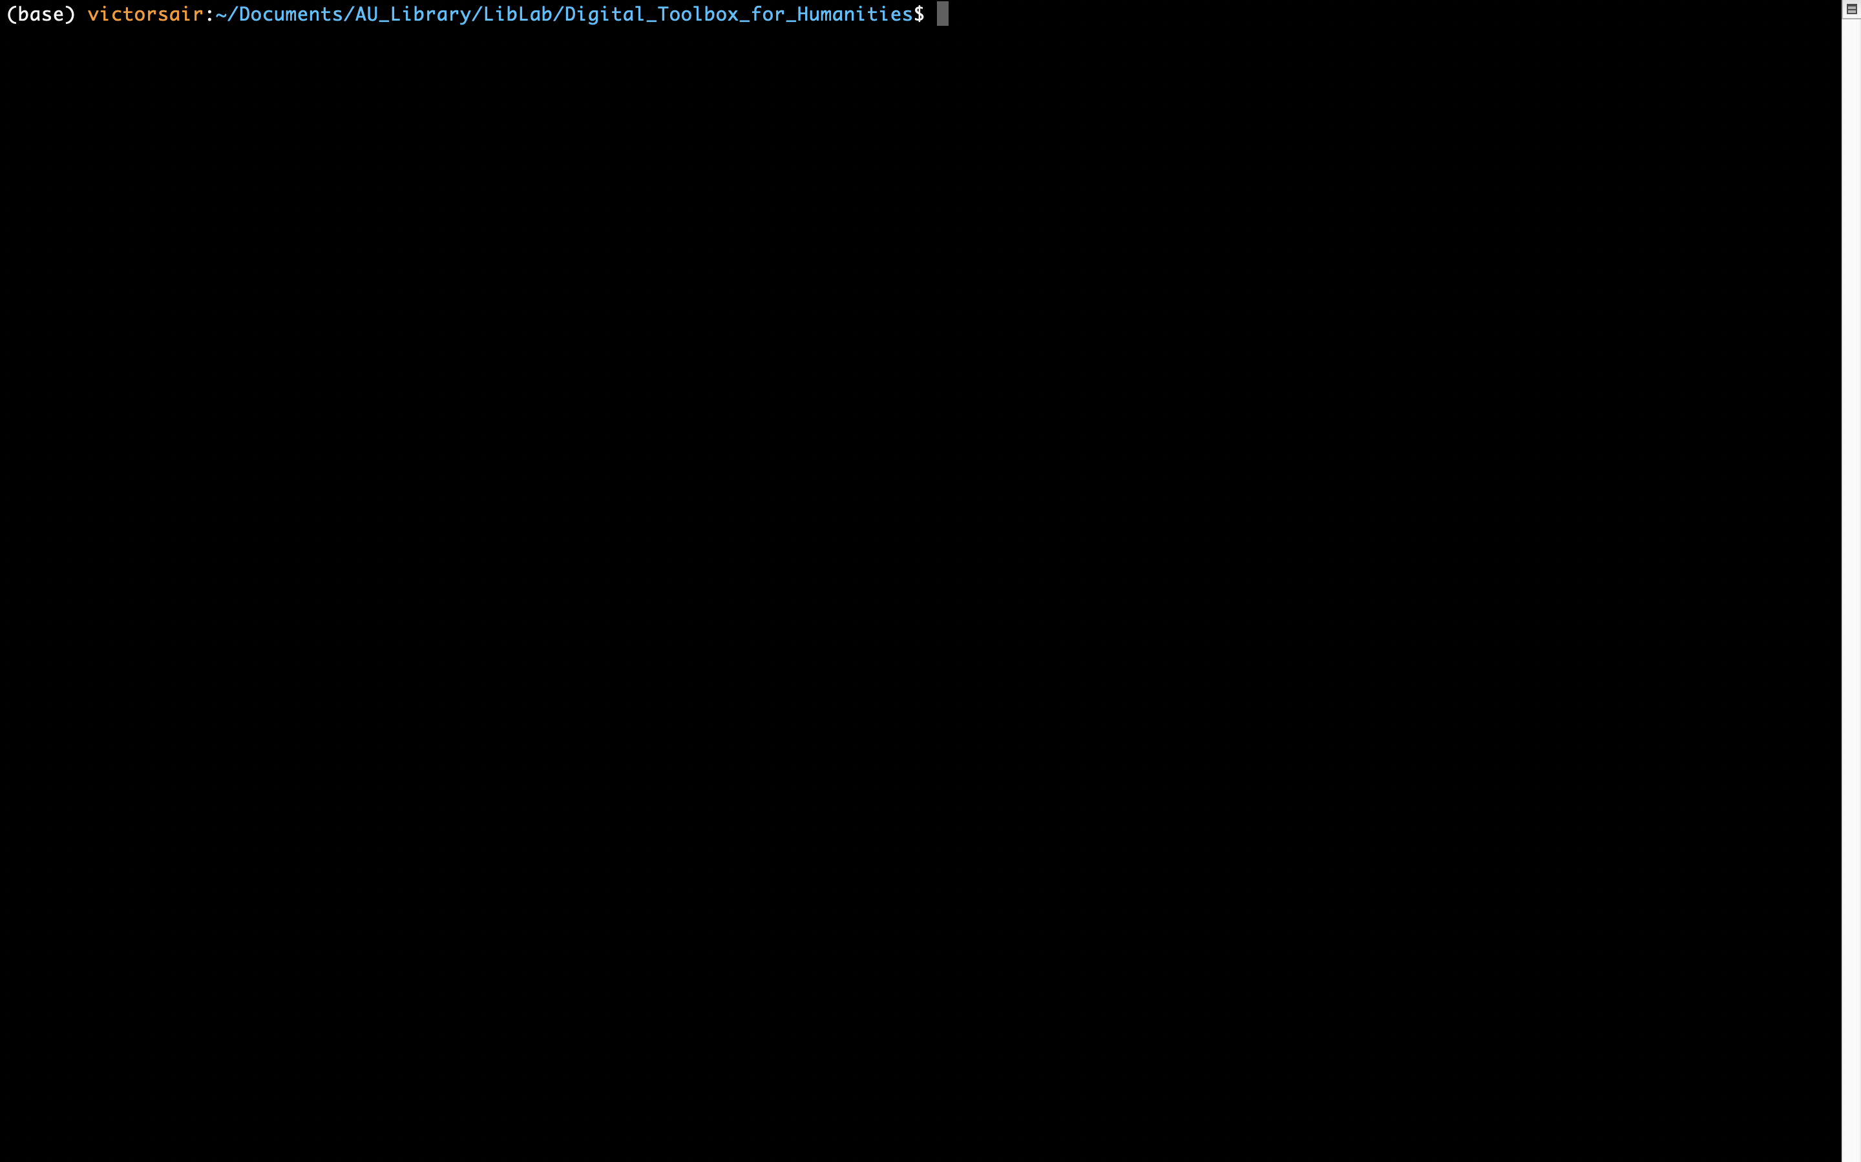

Slide 9
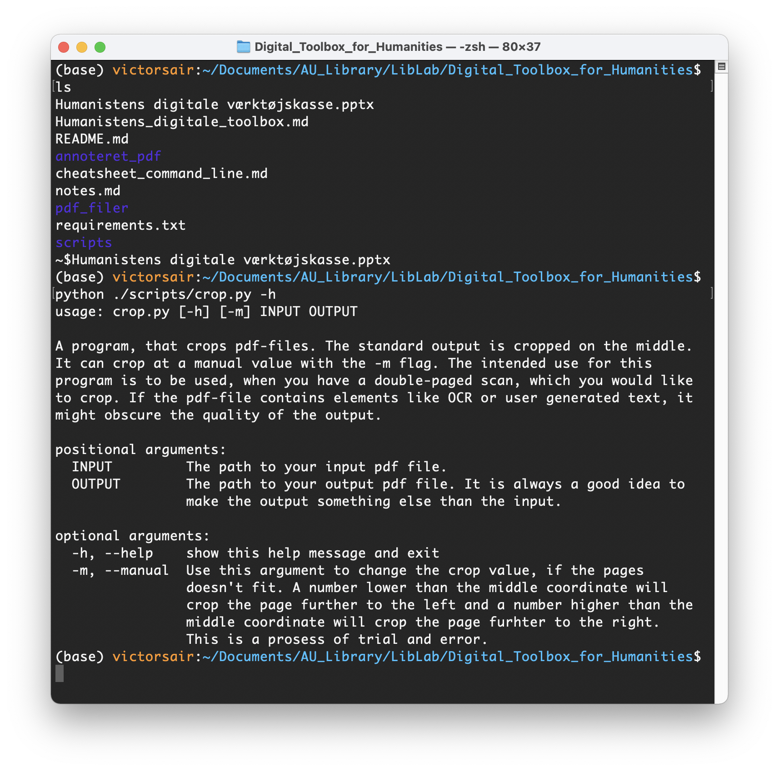

Slide 10
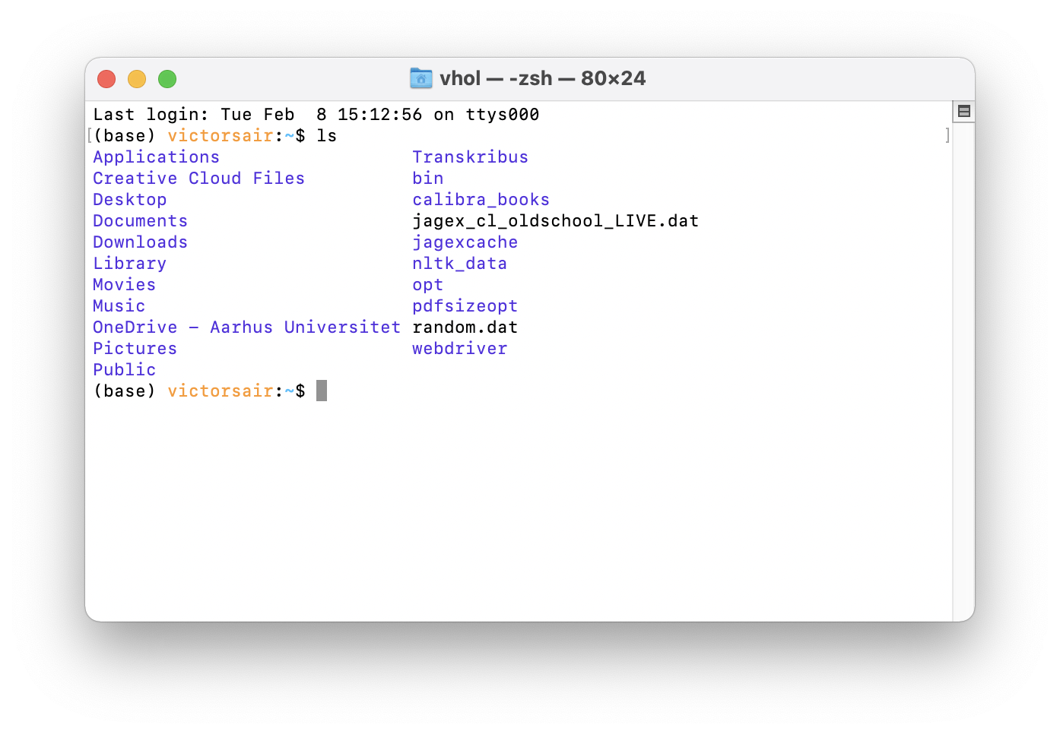

Slide 11
